Slide 1
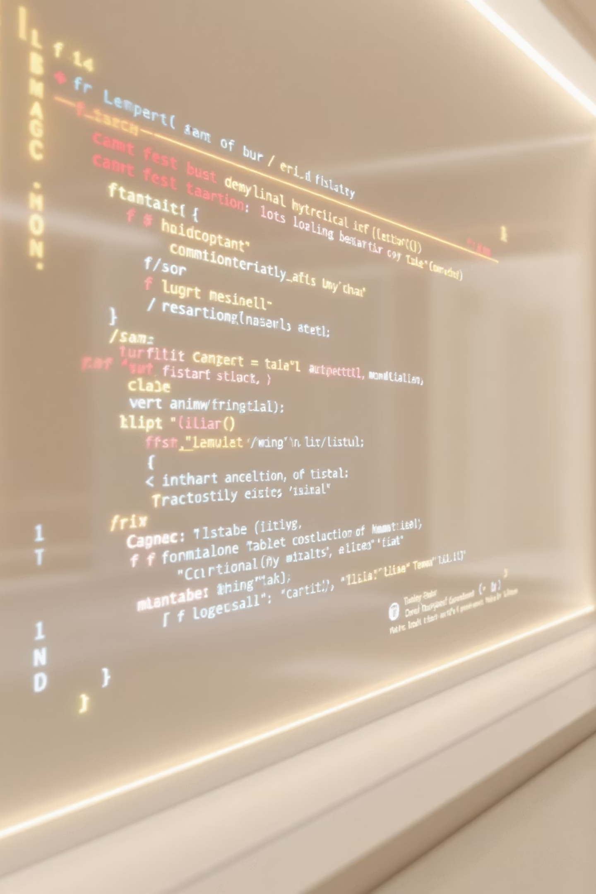
Introducción al Scripting Aplicación en Windows

Slide 2

¿Qué es un script?
Definiciones
Extensiones comunes
Un script es un archivo que contiene una secuencia de comandos que, al ejecutarse, automatiza tareas repetitivas.
En Windows: .bat o .cmd.
En Linux: .sh
Automatización
Reutilización
Simplicidad
Flexibilidad

Slide 3
Estructura de un Script Batch
Extensiones comunes:
Ejemplo básico:
Comandos clave:
.bat, .cmd
@echo off: Oculta la repetición de comandos en pantalla, para una salida limpia.
@echo off
echo Hola Mundo
pause
pause: Detiene la ejecución hasta que se presiona una tecla, útil para depuración.

Slide 4



Pausar la Ejecución y Mostrar Resultados
Uso del comando 'pause'
Resultado
Utilidad
Simplemente inserta pause donde quieras detener la ejecución.
Muestra el mensaje: "Presione una tecla para continuar..."
Permite al usuario revisar la salida o el estado del script antes de que la ventana de la consola se cierre automáticamente, ideal para depuración y scripts educativos.

Slide 5
Variables en Scripts Batch
Sintaxis:
Ejemplo práctico:
set nombre=valor
echo %nombre%
@echo off
set saludo=Hola Mundo desde la variable!
echo %saludo%
pause
Las variables se definen con set y se acceden rodeadas de símbolos de porcentaje (%).
Este script asigna una cadena de texto a la variable saludo y luego la imprime en pantalla.

Slide 6


Condicionales y Bucles en CMD
Los scripts batch permiten el control de flujo mediante estructuras condicionales y bucles, haciendo los scripts más dinámicos y potentes.
Ejemplo de IF y GOTO:
@echo off
set /p nombre=¿Cómo te llamas?
if '%nombre%'=='' goto fin
echo Hola, %nombre%
:finpause
Este script pide el nombre al usuario. Si no se introduce nada, salta a la etiqueta :fin.

Slide 7
Bucles y Procesamiento en Batch
FOR: Recorrer archivos y carpetas
FOR /F: Recorrer las líneas de un archivo
Ideal para procesar múltiples archivos dentro de una estructura de directorios. Permite ejecutar comandos en cada elemento encontrado.
Permite leer contenido línea por línea de archivos de texto o la salida de comandos, facilitando el parsing y la manipulación de datos.
FOR %%f IN (*.txt) DO ECHO %%f
FOR /F %%l IN (archivo.txt) DO ECHO %%l

Slide 8
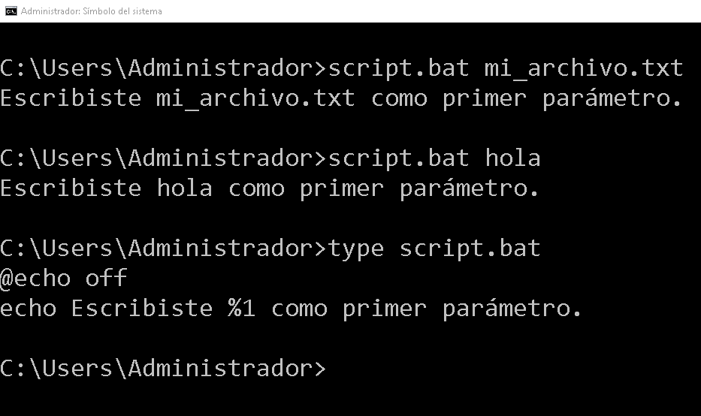

Scripts Dinámicos y Manejo de Errores
Flexibilidad del Script
Parámetros (%1, %2)
Los parámetros de línea de comandos permiten crear scripts genéricos y reutilizables que se adaptan a diferentes entradas sin necesidad de modificar el código.
script.bat mi_archivo.txt

Slide 9

Introducción a Bash y Shell Scripting
Bash (Bourne-Again Shell) es un intérprete de comandos y lenguaje de scripting esencial en sistemas Unix y Linux. Facilita la automatización de tareas, la administración del sistema y la ejecución eficiente de comandos complejos.

Slide 10
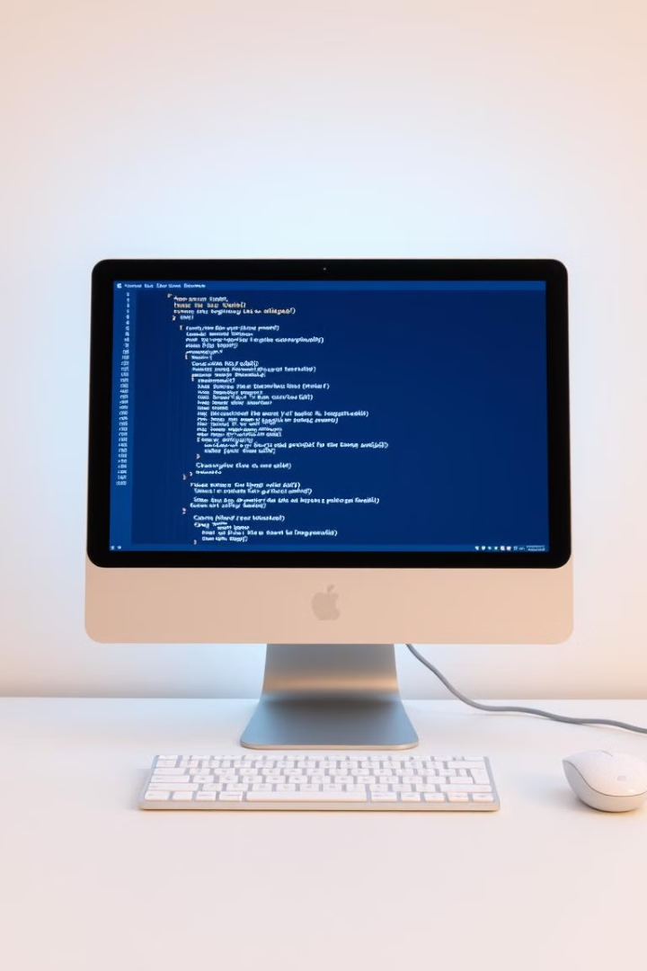
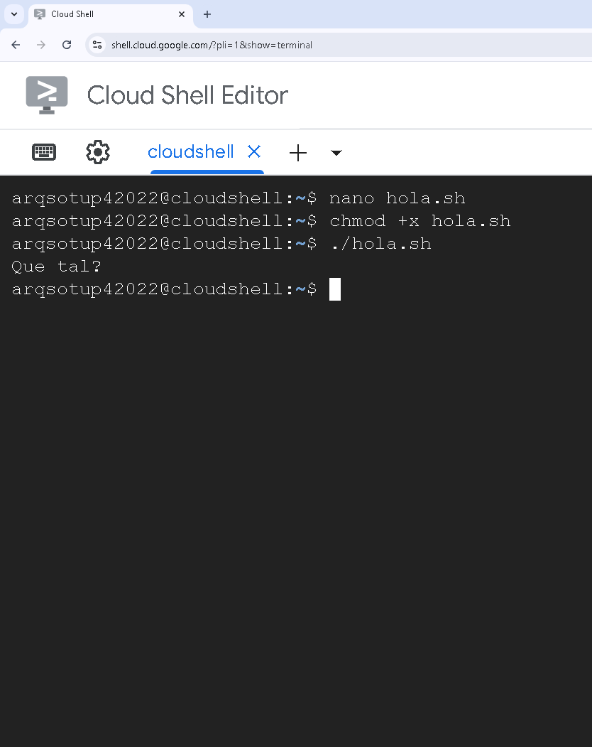
Creación de un script
Paso 1
Paso 2
Crear un archivo con extensión ".sh". Por ejemplo: "hola.sh“
Podemos utilizar
nano
vi
emacs
Escribir los comandos del script en el archivo. Ejemplo:
#!/bin/bash
# Primer programa
echo Que tal?
Paso 3
Paso 4
Dar permisos de ejecución al archivo con el comando:
chmod +x ./hola.sh
Ejecutar el script: ./hola.sh

Slide 11




Variables en Bash
Espacios de Memoria
Declaración
Las variables son espacios en memoria donde se almacenan datos que se utilizan en el script.
nombre_variable=valor_variable
Acceso
Se accede al valor de la variable usando el símbolo dólar seguido del nombre: $nombre

Slide 12

El comando read
Ejemplo 1 – Mostrar un mensaje al usuario
read -p "Introduce tu nombre: " nombre
echo "Hola, $nombre!"
Ejemplo 2 – Ocultar entrada de usuario
read -s -p "Introduce tu contraseña: " contraseña
echo "Contraseña introducida: $contraseña"
Ejemplo 3 – Definir un tiempo límite
read -t 5 -p "Introduce un número en 5 segundos: " numero
echo "El número introducido es: $numero"

Slide 13

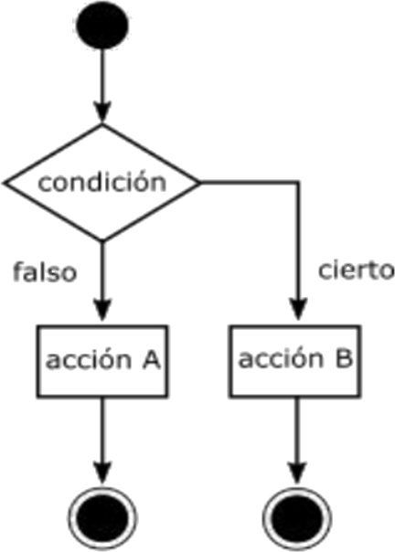
Condicional IF
Sintaxis básica
if [[ CONDICIÓN ]];
then
acción A si se cumple la condición
fi
¿Y si no es así?
if [[ CONDICIÓN ]];
then
acción A si se cumple la condición
else
acción B si no se cumple la condición
fi

Slide 14
Condicional IF con Cadenas
IF con úmeros
Comparadores
Comparadores
Desigualdad
lt -> menor que (<)
gt -> mayor que (>)
le -> menor o igual que (<=)
ge -> mayor o igual que (>=)
eq -> igual (==)
ne -> no igual (!=)
Se usa el operador "!=" para comparar si dos cadenas de texto son diferentes.
Igualdad
Se usa el operador "==" para comparar si dos cadenas de texto son iguales.
Ejemplo
Modo de uso del script: ./compara.sh 5 10
Orden alfabético
#!/bin/bash
num1=$1 # la variable toma el 1er parámetro
num2=$2 # la variable toma el 2do parámetro
if [[ $num1 -gt $num2 ]];
then
echo $num1 es mayor que $num2
else
echo $num2 es mayor que $num1
fi
Se usan los operadores "<" y ">" para comparar el orden alfabético de las cadenas.

Slide 15

Bucle | Condición | ¿Cuándo se usa?
for | Implícita en la lista de elementos | Para iterar sobre una colección de elementos.
while | Se evalúa al inicio, se repite mientras sea verdadera | Cuando no se sabe cuántas veces se debe repetir el bucle.
until | Se evalúa al inicio, se repite hasta que la condición sea verdadera. | Similar a while, pero con la condición invertida.
WHILE y UNTIL. Diferencias con FOR

Slide 16
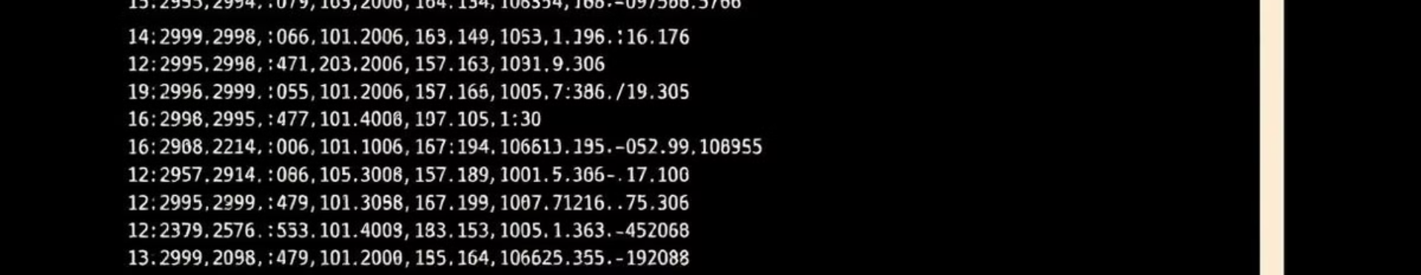
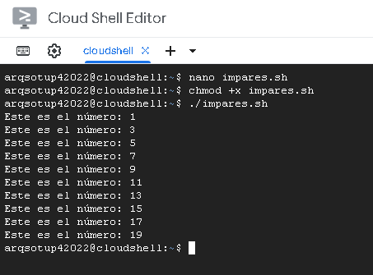
Ejemplo del Bucle FOR
numero
Variable del bucle
in {1..20..2}
Define secuencia (1, 3, 5,...19).
..2: Incremento de 2.
{1..20}: Rango del 1 al 20.
#!/bin/bash
for numero in {1..20..2};
do
echo Este es el número: $numero
done
do…done
Bloque de código.
Imprime texto.
echo
Valor actual de la variable
$numero

Slide 17

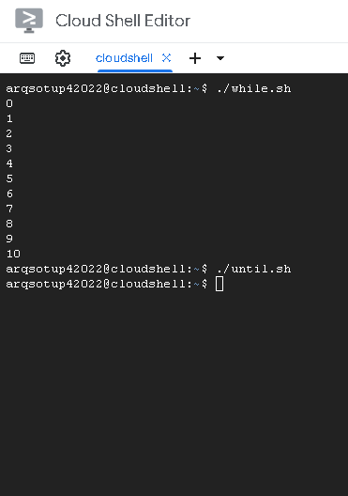
Bucles WHILE y UNTIL
WHILE (Mientras que..)
Se ejecuta mientras la condición sea cierta.
#!/bin/bash
contador=0
termina=10
while [ $termina -ge $contador ]; do
echo $contador
let contador=$contador+1
done
UNTIL (Hasta que…)
Se ejecuta mientras la condición sea falsa.
#!/bin/bash
contador=0
termina=10
until [ $termina -ge $contador ]; do
echo $contador
let contador=$contador+1
done

Slide 18

Operaciones Aritméticas
Expansión Aritmética
$((expresión))
Suma y resta
Potencia
echo $((num + 2))
echo $((num ** 2))
Multiplicación, división, módulo
Incremento y decremento (++ y --)
echo $((num * 2))
echo $((num++))
echo $((num / 2))
echo $((++num))
echo $((num % 2))

